Slide 1
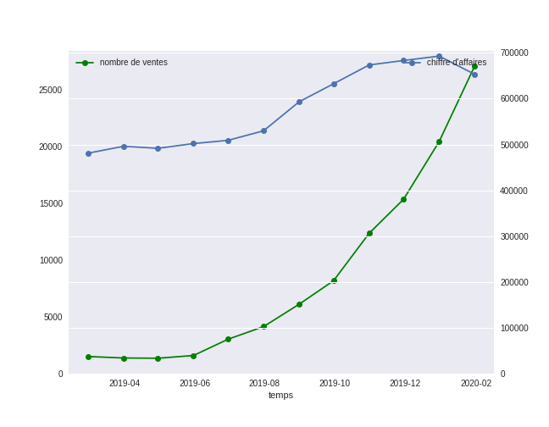
Une forte augmentation des ventes… mais pas du chiffre d’affaire !
Graphique 2

Slide 2

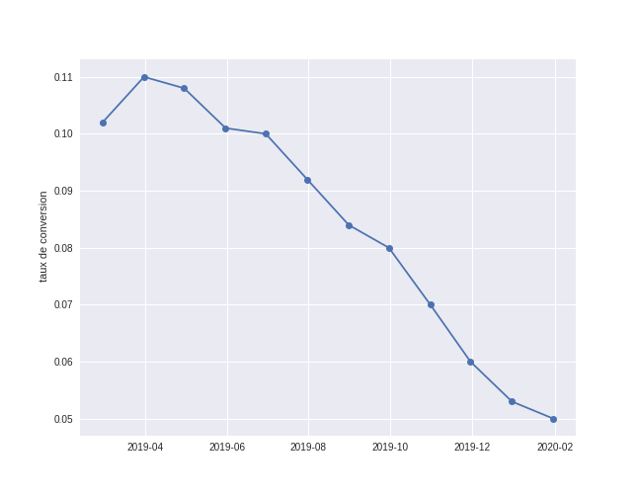
Le taux de conversion s’effondre !
Graphique 3

Slide 3
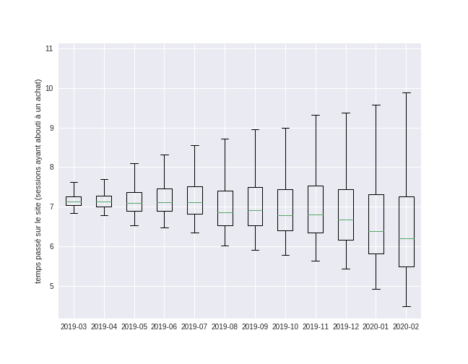
Un problème avec l’expérience client ?
Graphique 15

Slide 4
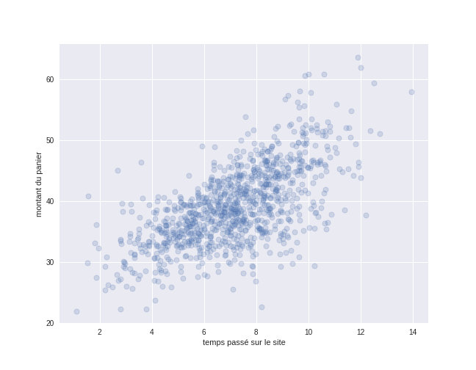
Le panier moyen de nos clients…
Graphique 7

Slide 5
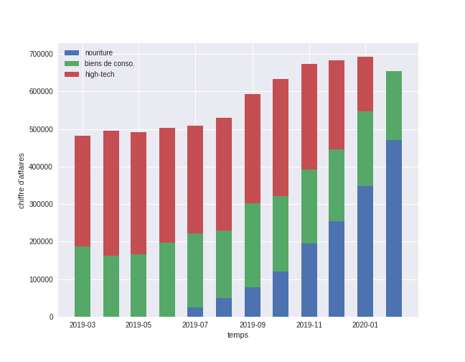
Notre moteur de croissance : la nourriture !
Graphique 12

